Slide 1
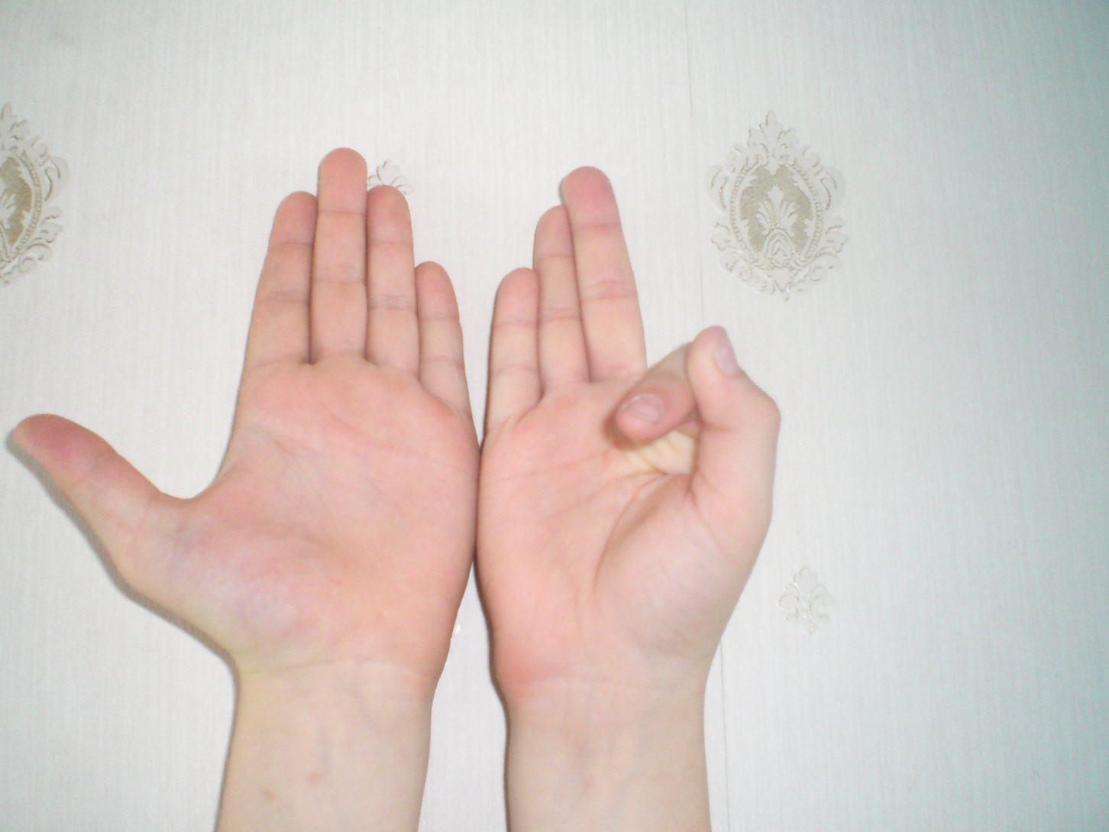
8

Slide 2
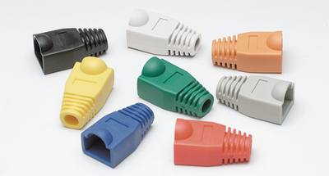
8

Slide 3
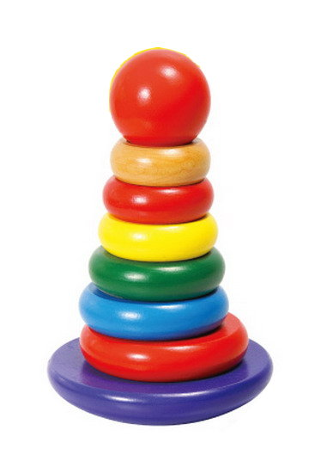

Slide 4
5+3=8

Slide 5
5
8-3=

Slide 6
3
8-5=

Slide 7
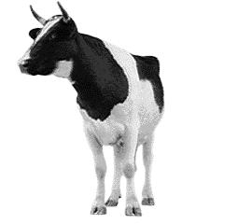
7+1=
8

Slide 8
8-7=
1

Slide 9
7
8-1=

Slide 10
6+2=
8

Slide 11
8-2=
6

Slide 12
2
8-6=

Slide 13
4+4=
8

Slide 14
8-4=
4

Slide 15
Картинки, фото, анимация и т. д. взяты из интернета
Работа Семенец В. В. учителя г. Радужного МОУ СОШ №8

